Slide 1
Ban quản lý thư viện
Người Thủ thư
Độc giả

Slide 2
0
Quản lý thư viện, thủ thư
1
Quản lý sách
2
Quản lý độc giả
3
Quản lý mượn sách
4
Quản lý trả sách
5
Báo cáo thống kê
1.1
Tìm kiếm sách
2.1
Tìm kiếm ĐG
3.1
Phân loại và cập nhật sách
4.1
Nhận thông tin
5.1
BC tình hình sách
1.2
Tình trạng
2.2
Làm thẻ TV
4.2
Kiểm tra sách
5.2
BC tình hình độc giả
3.2
Ghi phiếu mượn
1.3
Cập nhật sách
2.3
Cập nhật ĐG
4.3
Xử lý vi phạm (nếu có)
5.3
BC thu chi
4.4
Ghi trả sách

Slide 3
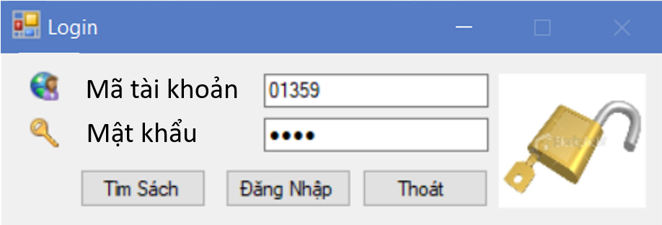
1
2

Slide 4
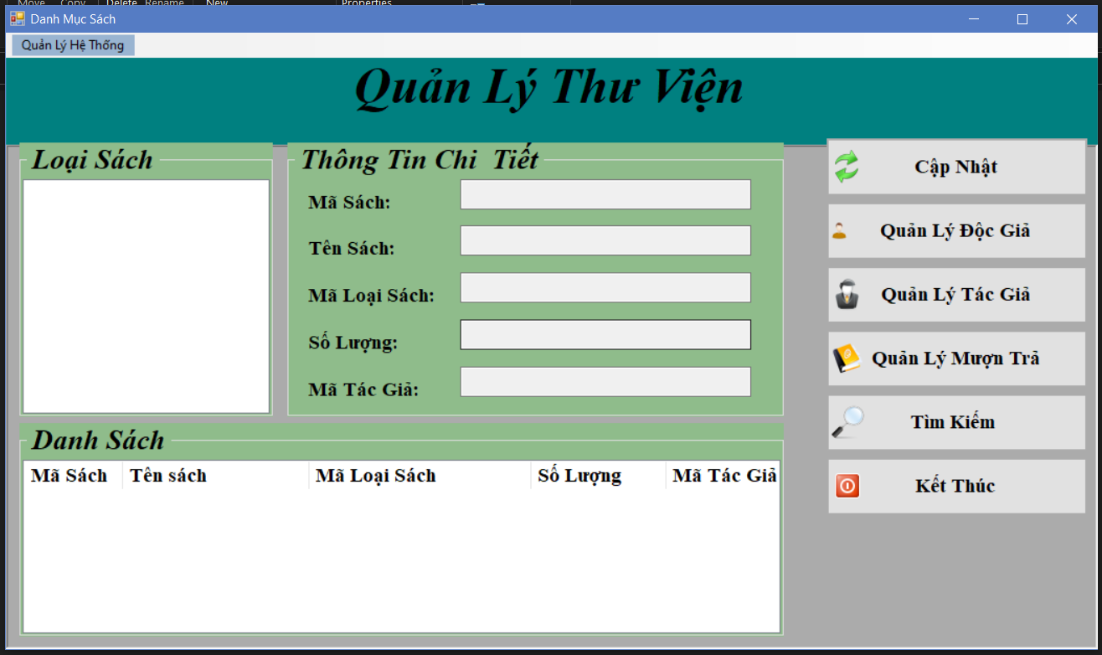
1
2
 | Mã Sách | Tên Sách | Loại Sách | Tác Giả | Nhà Xuât Bản | Năm XB | Tổng số | Hiện còn
 | A001 | Kỹ thuật lập trình C | CNTT | Phạm Văn Ất | NXB TT&TT | 2017 | 10 | 7
 | A002 | Công nghệ phần mềm | CNTT | Thạc Bình Cường | NXB GD | 2008 | 9 | 5
 | B003 | Văn học Sài Gòn 1954- | Văn Học | Lê Văn Nghĩa | NXB T.Hợp TPHCM | 2020 | 12 | 10
 | C004 | Lịch sử thế giới | Lịch Sử | Nam Phong Tùng | NXB VHNT | 2020 | 5 | 3
 | D005 | Ngữ pháp Tiếng Anh | Ngoại ng | Mai Lan Hương | NXB Đà Nẵng | 2019 | 10 | 8
<
3
Mã sách
A001
Tên sách
Kỹ thuật lập trình C
Loại sách
CNTT
Tác giả
Phạm Văn Ất
Nhà XB
NXB TT&TT
Năm XB
2017
Tổng số
10
Hiện còn
7
Ngôn ngữ
Tiếng Việt
4
Thêm
Cập nhật
Xóa
Trở về

Slide 5
1
2
 | Mã ĐG | Số thẻ TV | Họ tên | Ngày sinh | Địa chỉ | SĐT | Khoa | Lớp
 | ĐG001 | 4501103015 | Trần Phương Khanh | 13/02/2001 | 351 LLQ, P5, Q11 | 0908070605 | CNTT | K45SPTIN
 | ĐG002 | 4501103037 | Nguyễn Thị Thu Thảo | 22/05/2001 | 351 LLQ, P5, Q11 | 0901020304 | CNTT | K45SPTIN
 | ĐG003 | 4301201055 | Nguyễn Ngọc Trâm | 23/11/1999 | 351 LLQ, P5, Q11 | 0304050607 | Hóa | K43SPHOA
 | ĐG004 | 4501614098 | Đinh Thị Minh Tiến | 07/03/2001 | 280 ADV, P4, Q5 | 0301020304 | TLH | K45TLHGD
 | ĐG005 | 4601608016 | Vòng Mỹ Duyên | 08/04/2002 | 280 ADV, P4, Q5 | 0330303030 | LS | K46QTH
<
3
Mã ĐG
ĐG001
Số thẻ
4501103015
Họ tên
Trần Phương Khanh
Ngày sinh
13/02/2001
Địa chỉ
351 LLQ, P5, Q11
SĐT
0908070605
Loại ĐG
Sinh Viên
Khoa
CNTT
Lớp
K45SPTIN
4
Thêm
Cập nhật
Xóa
Trở về

